Slide 1
JPAAWG 8th General Meeting
- TwoFive から提供する幕の内弁当セッション
マーケット分析とパブリック証明書関連の変更アップデート
DigiCert 林 正人
2025.11.4

Slide 2
Agenda
CTLOGから見るマーク証明書
TLS証明書の有効期限47日に関して
マーク証明書、 TLS証明書のDNSの利用トレンド

Slide 3
CT logデータから読むマーク証明書
Microsoftがバルク送信条件にDMARCポリシー制限を発表
Gmail や Yahooがバルク送信者へのDMARCポリシー制限を発表
Gmail や Yahooがバルク送信者へのDMARCポリシー実効

Slide 4
USを除外すると
Gmail や Yahooがバルク送信者へのDMARCポリシー実効
Microsoftがバルク送信条件にDMARCポリシー制限を発表
Gmail や Yahooがバルク送信者へのDMARCポリシー制限を発表
金融庁がBIMI導入

Slide 5
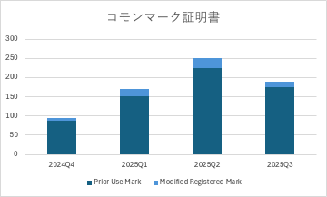
成長要因
金融業界
金融庁の対応
地方銀行への広がり
コモンマーク証明書
PriorUseMark
対消費者向け
IT、小売が利用を牽引
ヘルスケア、旅行、ゴルフ、スポーツに利用が拡大
PriorUseによる対応
Modified Registered Mark
 |  | VMC | CMC
5月 | チューリッヒ,外為どっとコム | 2 | 0
6月 | 横浜銀行, アフラック生命 | 3 | 0
7月 | SBI証券,北國銀行、四国銀行、住信ＳＢＩネット銀行 | 5 | 0
8月 | 三井住友カード、豊橋信用金庫、みなと銀行 | 2 | 10
9 月 | みずほ銀行、りそな銀行、マネックス証券、池田泉州銀行 | 3 | 2
10月 | 北國銀行、01銀行 | 2 | 0

Slide 6








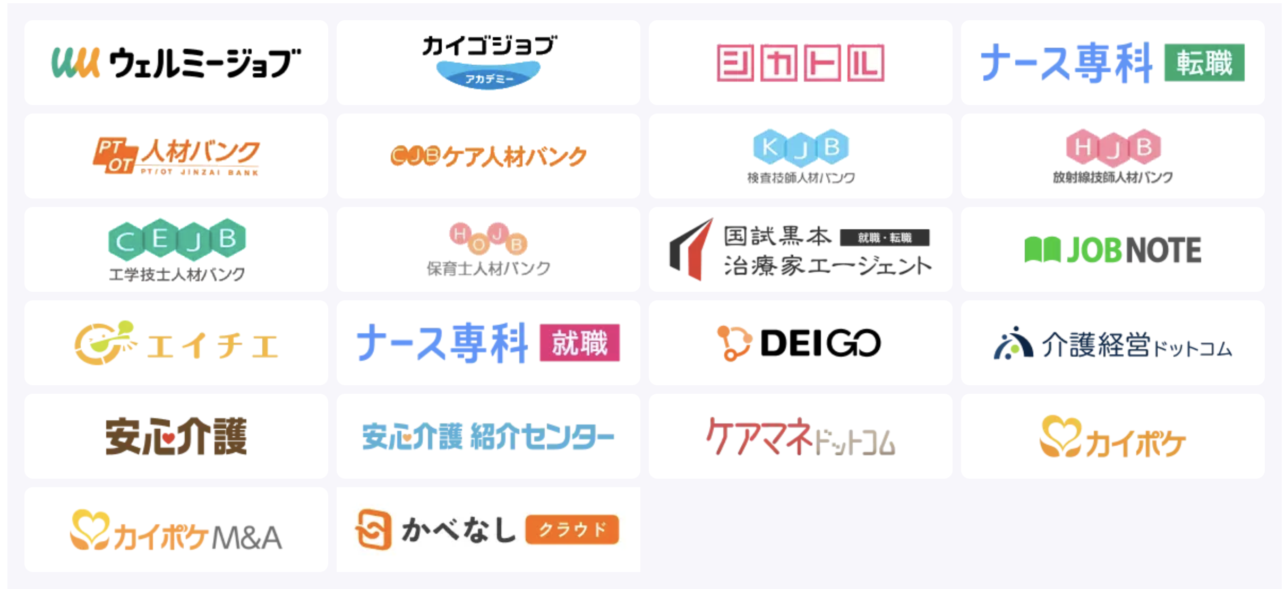
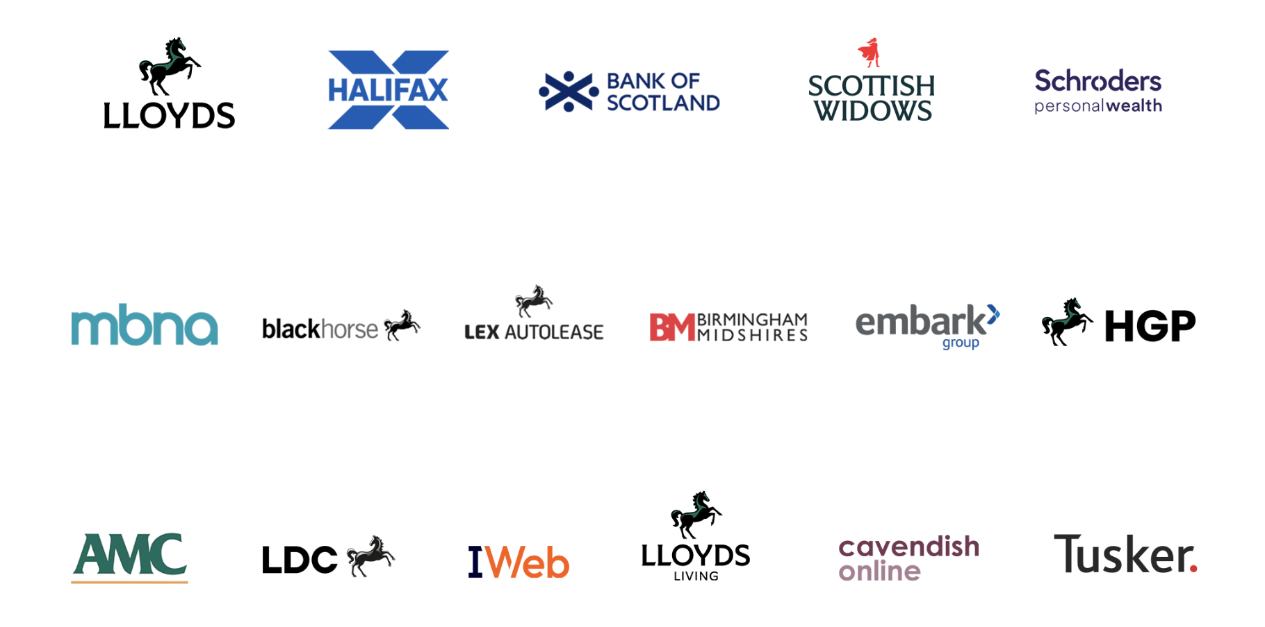
組織別でマーク証明書を多く発行したのは？
申請組織 | 枚数
Conde Nast Holdings Limited | 28
Rakuten Group, Inc. | 15
株式会社エス・エム・エス | 11
Halsted Financial Services, LLC | 10
Lloyds Banking Group PLC Caleres, Inc | 9
Notes:
6/27 追加オーダーあり、現在計5件
1301259417/kaigojob-academy.com
1301249376/kaigoagent.com
1301266545/eichie.jp
1304242569/nurse-senka.jnursejinzaibank.com

Slide 7
TLS証明書の有効期間が47日に短縮
現在
2025年
3月15日
2026年
3月15日
2027年
3月15日
2029年
証明書有効期限
398日
最大有効期限：
200日
最大有効期限：
100日
最大有効期限：
47日
ドメイン/IPデータ期限
398日
データ再利用期限：
200日
データ再利用期限：
100日
データ再利用期限：
10日
組織情報再利用期限: 825日
組織情報再利用期限：
825日から398日に
組織情報再利用期限：
398日
組織情報再利用期限：
398日

Slide 8

なぜ有効期間を短くしようとするのか
ブラウザベンダーが指摘するパブリック証明書の課題
有効期間の
短縮化
ブラウザ速度向上
セキュリティ向上
CRLやOCSPなどの証明書失効情報への参照トランザクションを減らす
OCSP/CRL取得時の発IPによるプライバシーの漏洩
常に新しい認証をもとに更新を行うことで、CRL/OCSPを利用しなくても安全な状態にする
現在の暗号が危殆化したときの新技術の適用を高速化する
Notes:
ではなぜCABフォーラムは有効期間を短くしてきたのでしょうか。
主として2つの要因があります。
証明書を受け取ったシステムはそれが有効であることを必ず確認する仕組みがあります。そのために使われる機能がCertificate Revokation List (CRL)やOnline Certificate Status Protocol（OCSP)と呼ばれるものです。CRLはそのCAから発行された証明書の内、失効されたものをリストとして持っているものです。ブラウザはこれを適宜証明書に記載している場所からダウンロードして、そのリストに手元の証明書がないこと、すなわち祖音証明書が有効であることを確認します。これは失効されたものがリストになっていますから、失効されたものがたくさんあったり、CAからの発行数が多くなれば、相対的に失効される証明書が少なくとも、絶対数としては多くなりCRLはどんどん大きくなります。そうするとブラウザはこのCRLをダウンロードしてくるのに時間がかかったり、リスト内を検索するのに時間がかかったりします。これは、結果的にブラウザでの表示速度を遅くします。
もう一つの理由は、CRLでもOCSPでも、ブラウザ側からこれらを取得しに行く必要があります。結果として、ある特定のIPアドレスにあるエンドポイントがどのサイトを閲覧しているかがCA側でわかります。このようにプライバシーの問題が発生する可能性があります。
これらの問題を解決するために証明書の有効期間を短くする方法がとられます。
・古くなった証明書、暗号アルゴリズム、認証情報が残らないように
・新しい技術への適用速度を向上するため
・ブラウザが狙っているのは通信速度の向上

Slide 9


手動での更新の限界
（サーバ10台の場合） | 年間更新（398日） | 月間更新（47日）
更新頻度 | 年に1～10回 | 年に8回～120回
作業時間（@3h） | 30h | ～360h
作業コスト | 人的コストは少ない | 外注している場合、手数料が大きい
ヒューマンエラー耐性 | △ | ×
作業内容（3時間）：
関係者確認
CSR作成
申請
認証対応
DNS設定変更依頼
インストール（サーバー、ロードバランサー、その他）
など
手作業が面倒だけど何とかなる・・・？
Excelで台帳管理だとミスも怖い
Notes:
・仮に１回あたり関係者確認（利用者・費用負担者）、CSR生成、申請、取得、インストール、動作確認など、１回あたり3時間とする
・10台のWebサーバがあると年間30時間。何とかエクセルと人力で乗り切れそう
・47日になると実質的に毎月更新、つまり30日＋バッファを意味する
・年間360時間にもなり、つらい
・120回作業のうち、１回ぐらい人的ミスをしてしまうかもしれない
・インストール作業を外注していると手数料が跳ね上がる
・人か自動化か。検討したほうがよくないでしょうか。

Slide 10

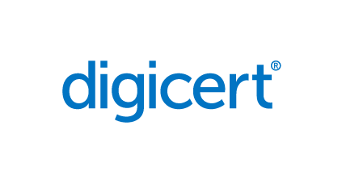



ACMEクライアントによる自動化
①Certbot や acme.sh などの ACME クライアントをサーバーにインストール
②DigiCert CertCentral にログインし、ACMEディレクトリURLを作成
③作成したURLと認証情報をACMEクライアントに設定
CertCentral
⑤証明書をACME経由でインストール
ACMEクライアントで証明書の
有効期限に応じて自動更新を設定
④クライアントが証明書をリクエストし、
ドメイン所有権確認※を行い証明書を発行
※ DNS -01チャレンジと呼ばれる文字列をDNSサーバーのレコードに
書き込むことで、またはHTTPチャレンジで認証を行う方法です

Slide 11
顧客のペインポイント：現場からの洞察
ドメイン利用権確認, 運用効率, 連携に対する主な課題
ドメイン利用権確認 の課題
  ドメイン名利用権の確認 (DCV) のための長くて手動のプロセス
  DNSと証明書ワークフロー間の同期の問題
2.健全な運用
  標準プロセスの欠如は非効率
  古いDNSレコードや誤ったDNSレコードは脆弱性を生む
3.ヒューマンエラーと後始末
  うっかりや連絡ミスは、証明書の期限切れや検証の失敗
  不適切に管理されたレコードの後始末には、多大な時間とリソース
4.他チームとの調整
  DNS、IT、セキュリティの各チーム間の連携が不十分なため、ボトルネック
  スムーズな承認と変更管理のためのServiceNowのようなツールとの統合に関する課題

Slide 12
Webサーバ証明書の流用はリスク
パブリックPKI
パブリック証明書の制約
不特定多数がアクセスする公開WebサイトやSMTPサーバでの利用
Chrome Root Program Policyが目指すこと *
自動化手段提供の義務化
ルート証明書の有効期限の短縮化
多目的ルート証明書の段階的廃止
clientAuthの段階的除外
ドメイン認証の強化
リーフ証明書の有効期間短縮（90日、47日）
失効期限：24時間および5日間
プライベートPKI
特定ネットワーク内利用（社内ゼロトラスト、BtoBネットワーク、業界用PKI、 VPN、ATM、など）
* https://cabforum.org/2024/10/08/minutes-of-the-f2f-63-meeting-in-seattle-wa-usa-october-8-10-2024/6-chrome-root-program-update.pdf
Notes:
もう一つ考えてほしいことがある
・それ本当にパブリックのSSLサーバ証明書である必要があるのか
・特定企業間の通信、CDNの裏側のネットワーク、ゼロトラスト用の社内通信、POPサーバ、VPN、ATM通信など、ブラウザを使わないTLS/SSL通信はたくさんある
・プライベートルートから発行、自分で有効期間など仕様を柔軟に決められる証明書の方が適したケースも多いはず
・パブリックのTLS証明書は自社でCAを運用しなくてもいい気軽さがあるが、縛りがある
・パブリック証明書はブラウザが中心になって業界で定められたルールに合わせる必要がある
・例えばルート証明書の期間を従来の15～20年ではなく7年までにする、先ほどでた有効期間の短縮化、鍵の漏洩や暗号の危殆化などのセキュリティインシデントが発生した場合、24時間または5日間で失効される性質を持っている

Slide 13


DNSとPKIワークフローの統合
デジタルトラストを強化するため組織の壁を取り除く
業界の背景
ほとんどすべてのパブリック証明書でドメイン名利用権の確認（DCV）が必要
DNSチーム
PKIチーム
DNS
認証自動化
証明書
購入基盤
DNSは認証のためのほぼ 唯一の有効な選択肢
& HTTPSリダイレクト
証明書の有効期間が短縮
暗号アジリティの向上
コストと時間の削減
回復力を高める
Notes:
企業組織はしばしば、チーム間でサイロ化した責任のために課題に直面する：
DNSチームはDNSインフラを管理しており、通常、信頼性に影響を与える可能性のある外部からの変更を避け、完全なコントロールを保持することを好む。
PKIおよびセキュリティ・チームは、証明書の管理も含め、システム間の安全な通信を確保する責任を負う。
証明書が必要な場合、SOC 2、ISO 27001、またはその他の業界や政府の規制などの厳しいコンプライアンス要件によって、そのプロセスは手作業で時間がかかることが多い。
その結果、何百時間もの工数がかかり、ミスも頻発する。
証明書の有効期間の短縮やドメインの検証期間の短縮が予定されており、私たちは運用のボトルネックに向かっている。

Slide 14
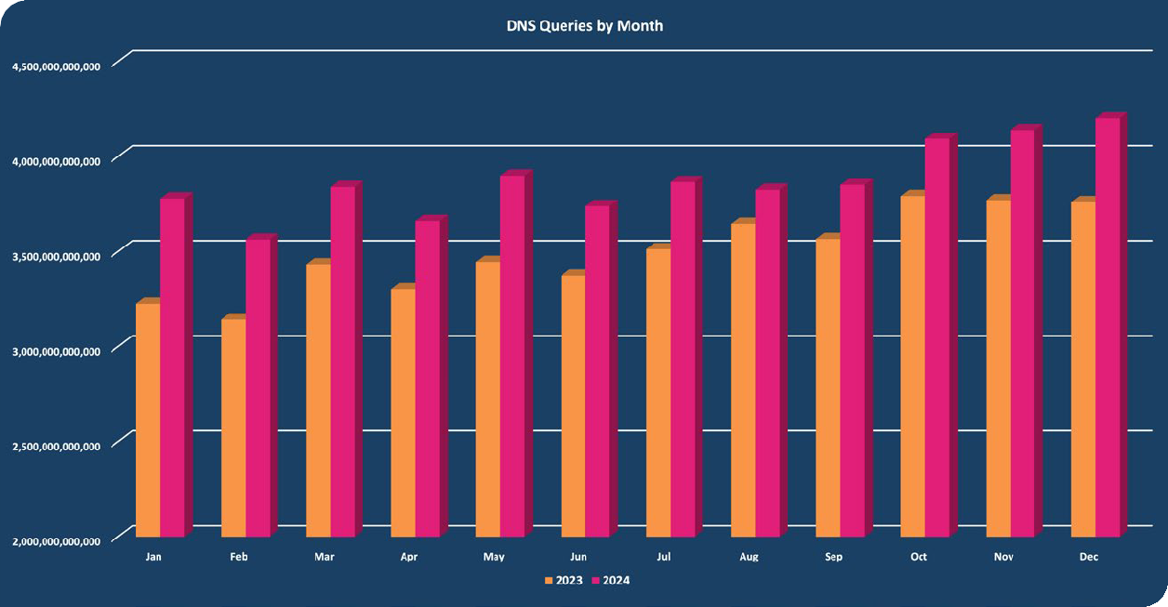
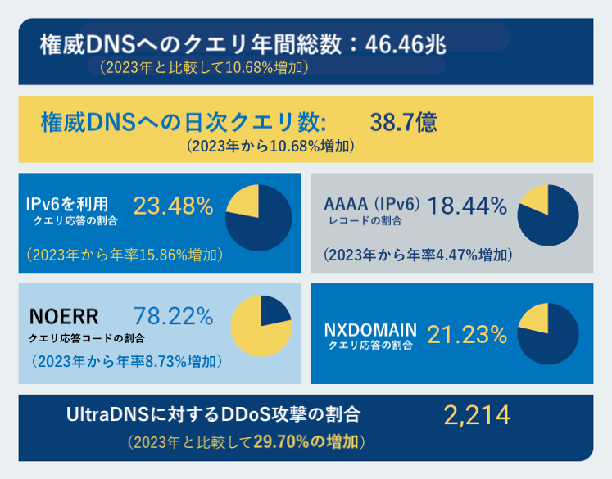
DNSの現状
-この変化、複雑さ、増加に今後どう対応するか？
Notes:
2024年には、「No Error」応答コードが最も多く、全応答の78.23％を占めました。出現率は2023年と比較して整数値がわずかに8.73％増加しました。
高いNo Error応答の割合は、強力な指標です。
ほとんどのDNSクエリが問題なく応答されていること、そしてUltraDNSプラットフォーム全体の健全性を大規模なクエリ対応能力で判断することを示しています。
クエリに大量に対応できる健全性を評価すること。照会されたドメイン名が存在しないことを示すNXドメイン応答コードは、21.23%を占めました。
2023年と比べて2024年には19.52％の増加が見られました。最大の変化は、Form Error応答コードにおいて見られました。2023年と比べて245.72％の増加です。
フォームエラーの応答コードは、DNSサーバーがDNSリクエストの形式や構造に問題があったために、クエリの処理を正しく行えなかったことを示します。
2番目に大きな変化は、Not Implemented2023年と比較して81.42％減少したDNS応答コードでした。これはプロトコル攻撃の増加を示している可能性があります。
また、DNS再帰サーバーやエンドポイントツールは、標準の進化に伴い新しいレコードタイプを取り入れています。

Slide 15
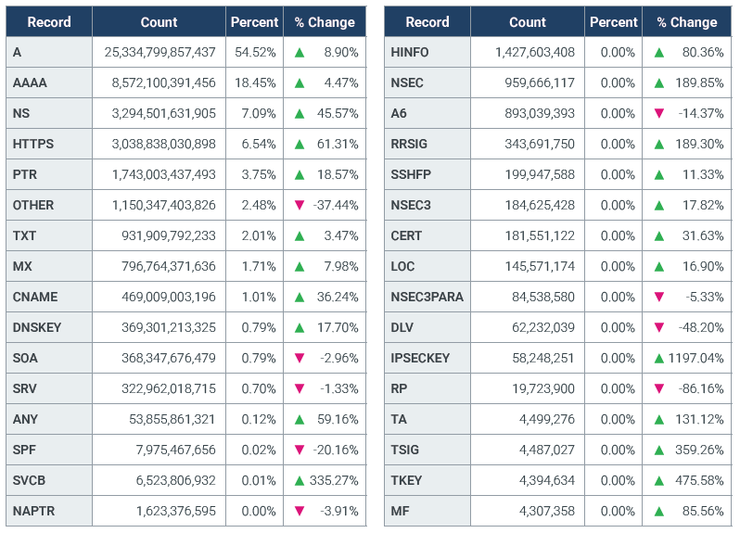
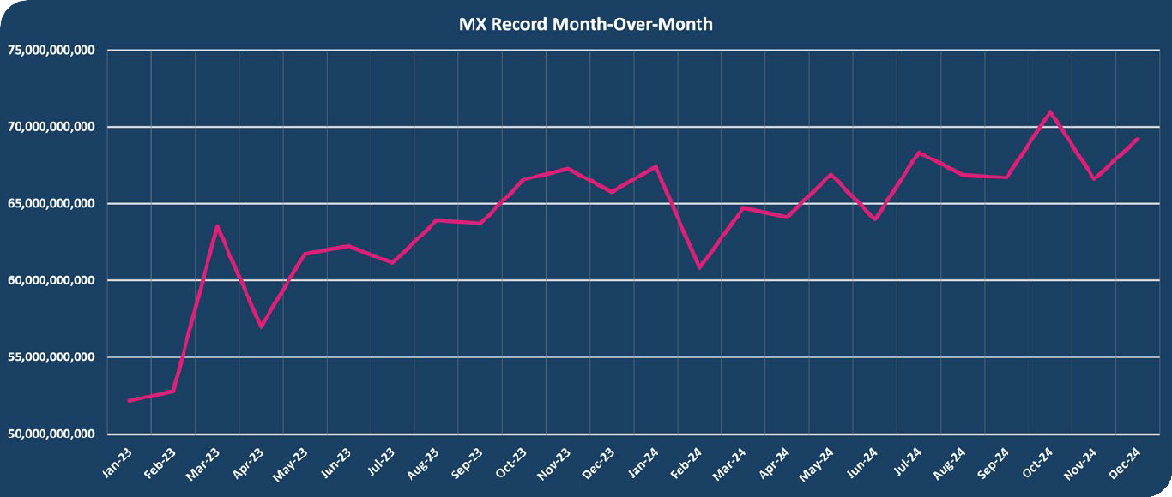
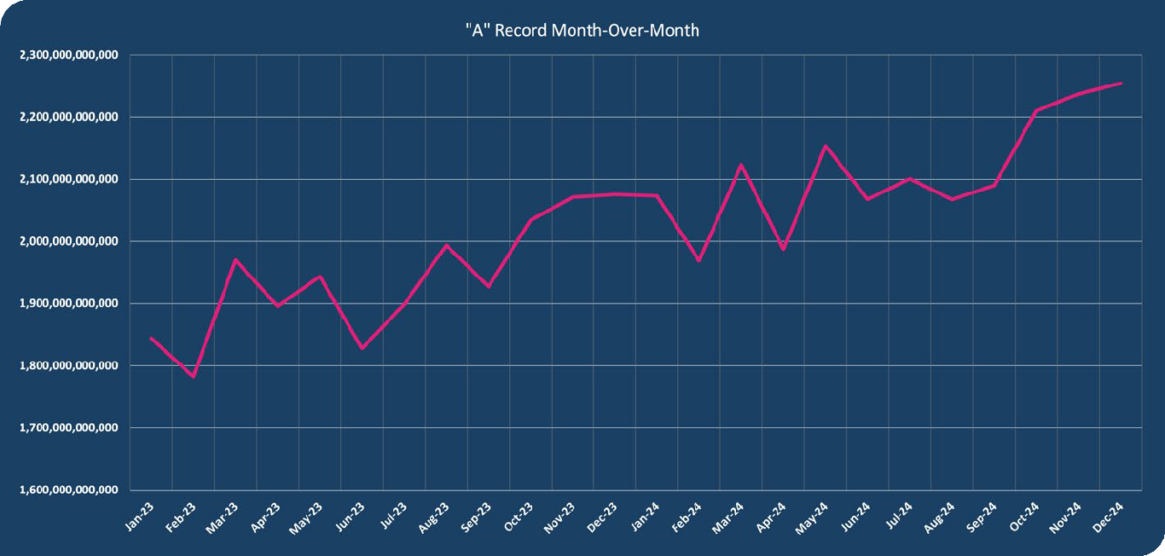
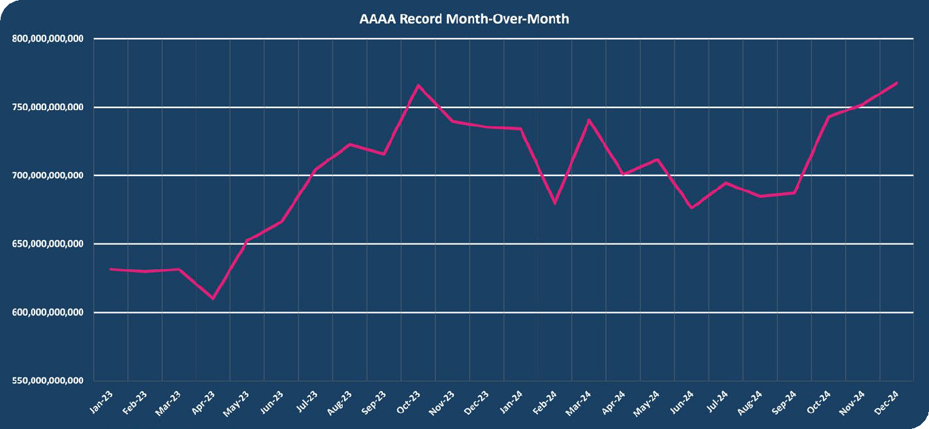
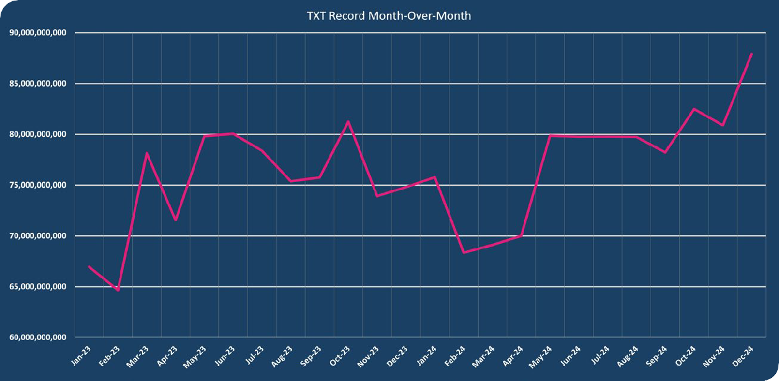
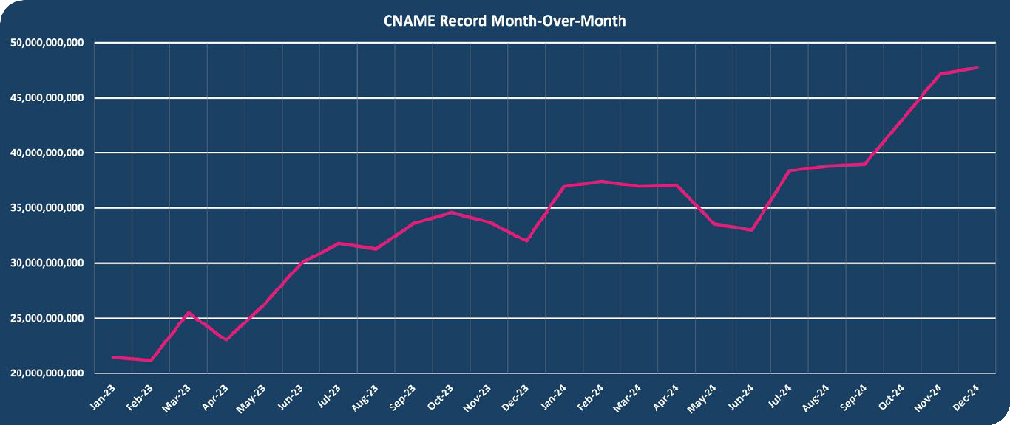
増加するRecord types
- A Record
- AAAA for IPv6
- CNAME –or cloud service
- MX for Email Security
-TXT for SPF,DKIM,DMARC,DCV….

Slide 16
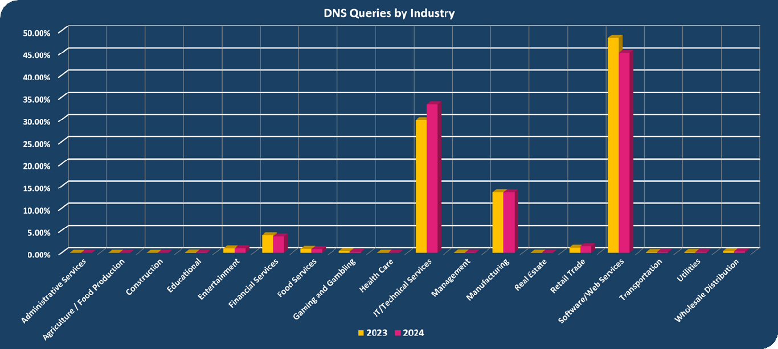
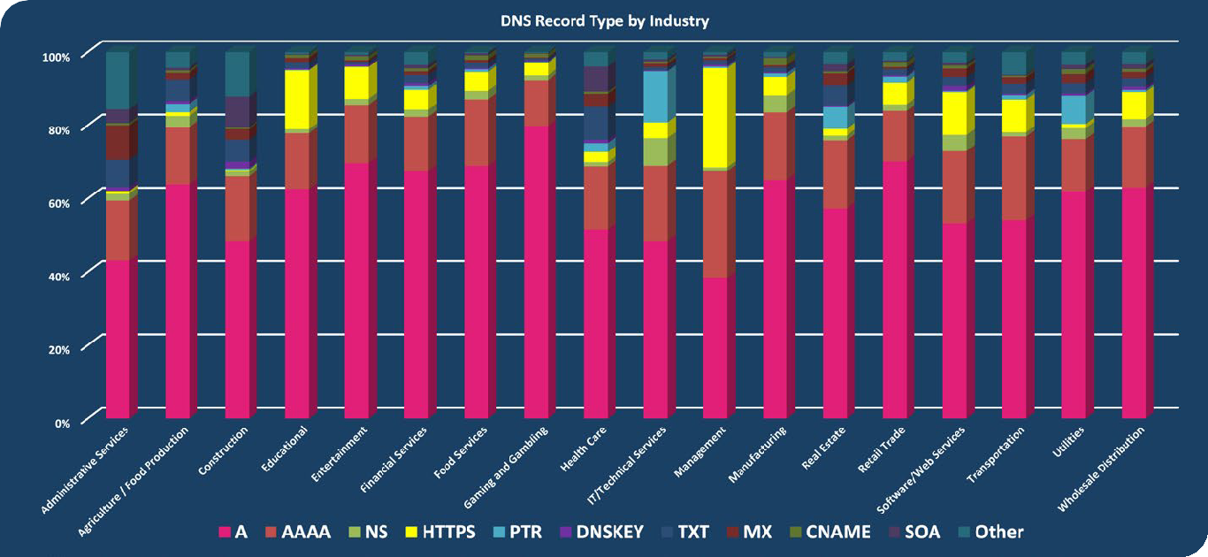
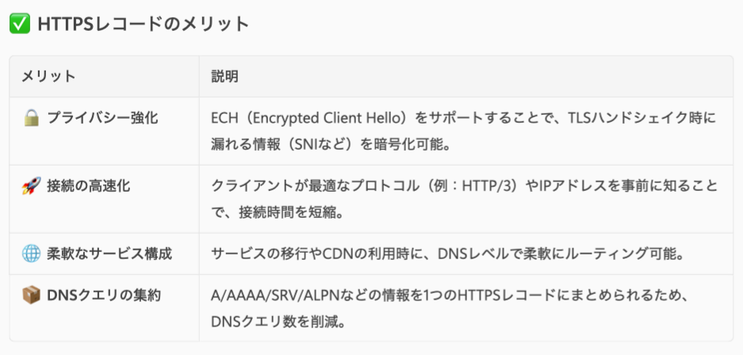
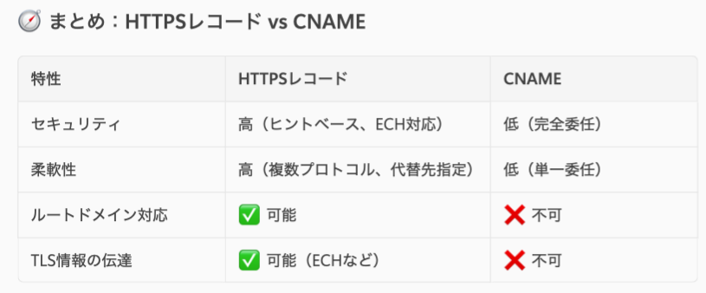
業界動向
Notes:
DNSのHTTPSレコード（HTTPS RR）は、比較的新しいDNSリソースレコードで、ウェブサイトやサービスがクライアントに対してより安全かつ効率的に接続情報を提供するために使われます。これは、従来のA/AAAAレコードやSRVレコードの限界を補う目的で設計されました。
🔧 HTTPSレコードの使い方
HTTPSレコードは、以下のような情報をDNS経由で提供できます：
優先する接続方法（ALPN）：たとえば、HTTP/3（QUIC）を優先するかどうか。
代替サービスの指定：CDNや別のエッジサーバーなど。
ECH（Encrypted Client Hello）サポートの有無：TLSのプライバシー強化。
IPv4/IPv6アドレスのヒント：A/AAAAレコードの代替または補完。
例（HTTPSレコードのDNSゾーンファイル）:
example.com. 3600 IN HTTPS 1 . alpn="h3,h2" ipv4hint=192.0.2.1 ipv6hint=2001:db8::1
HTTPSレコードで代替サービス（alternative service）を指定することが、CNAMEよりも安全とされる理由はいくつかあります。以下に、技術的な観点からその違いと利点を解説します。
🔐 HTTPSレコードがCNAMEより安全な理由
1. CNAMEはDNSレベルでの完全な委任
CNAMEを使うと、ドメイン全体の名前解決を他のドメインに委任します。
たとえば、example.com → cdn.example.net にCNAMEを張ると、以降のA/AAAAレコードの解決も cdn.example.net に依存します。
これは、信頼できない第三者に名前解決を委ねるリスクがあり、DNSキャッシュポイズニングや中間者攻撃の可能性が高まります。
2. HTTPSレコードは「ヒント」ベース
HTTPSレコードでは、**代替サービスの情報はあくまで「ヒント」**として提供されます。
クライアントはこの情報を使うかどうかを自分で判断でき、セキュリティポリシーに従って無視することも可能です。
これにより、柔軟性と安全性のバランスが取れます。
3. ECH（Encrypted Client Hello）との連携
HTTPSレコードは、**ECHの鍵情報（config）**も含められるため、TLSハンドシェイクのプライバシー保護が可能です。
CNAMEではこのようなTLSレイヤーの情報を伝える手段がないため、SNI（Server Name Indication）などが平文で漏れるリスクがあります。
4. CNAMEはルートドメインで使えない
DNSの仕様上、example.com のようなルートドメインにはCNAMEを設定できません（MXやNSと競合するため）。
HTTPSレコードはこの制限を受けず、ルートドメインでも代替サービスの指定が可能です。

Slide 17
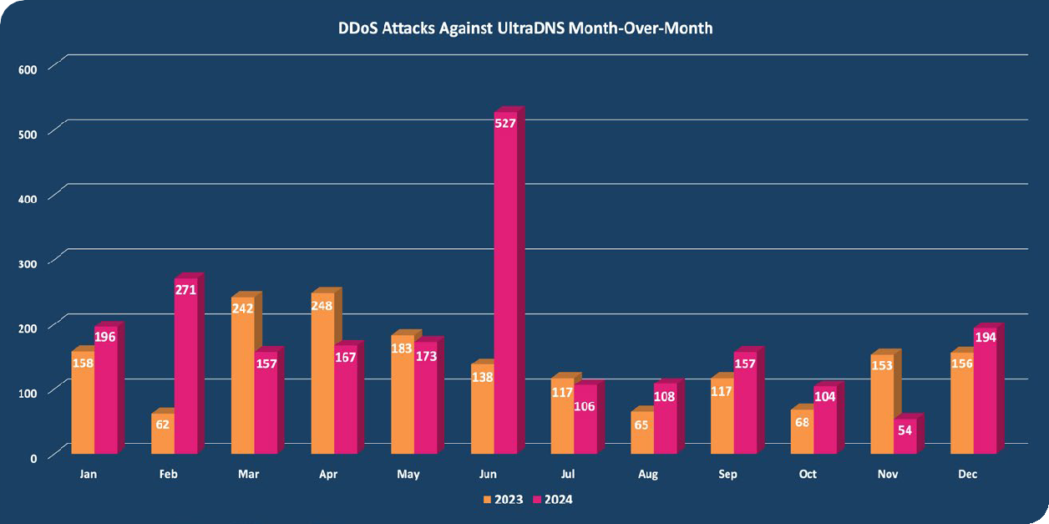
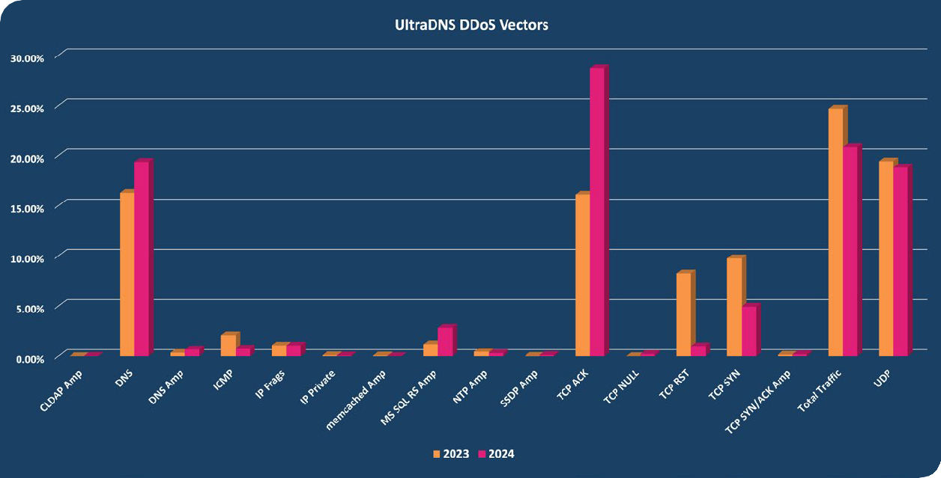
DDoS 攻撃

